Slide 1
Αιμοδοσία (Θ)
Ανοικτά Ακαδημαϊκά Μαθήματα στο ΤΕΙ Αθήνας
Ενότητα 7: Ανίχνευση Αντιερυθροκυτταρικών Αντισωμάτων - Αιμολυτικές Αναιμίες
Αναστάσιος Κριεμπάρδης
Τμήμα Ιατρικών εργαστηρίων
Το περιεχόμενο του μαθήματος διατίθεται με άδεια Creative Commons εκτός και αν αναφέρεται διαφορετικά | Το έργο υλοποιείται στο πλαίσιο του Επιχειρησιακού Προγράμματος «Εκπαίδευση και Δια Βίου Μάθηση» και συγχρηματοδοτείται από την Ευρωπαϊκή Ένωση (Ευρωπαϊκό Κοινωνικό Ταμείο) και από εθνικούς πόρους.

Slide 2
Ανοσοαιματολογία

Slide 3
Αντιγόνο και Αντίσωμα 1/2
Κάθε ουσία που παράγει ανοσολογική απάντηση
Το ανοσοποιητικό αποτελείται:
Φαγοκύτταρα (πολυμορφοπύρηνα),
Μονοκύτταρα,
Λεμφοκύτταρα (Β: χυμική, Τ: κυτταρική ανοσία).
Τα Abs (γ-σφαιρίνες) → πλασματοκύτταρα
Ειδικότητα,
ΙgG, IgM, IgA, IgD, IgE,
IgM (πρωτογενής ανοσολογική απάντηση),
IgG (δευτερογενής ή αναμνηστική).

Slide 4
Αντιγόνο και Αντίσωμα 2/2
IgM πενταμερής δομή.
IgG μονομερής δομή.

Slide 5
Ανοσοαιματολογία και Ανοσία
Κυτταρική ανοσία
Μακροφάγα (φαγοκυττάρωση & παρουσίαση Ag).
Χυμική ανοσία
Β-λεμφοκύτταρα → πλασματοκύτταρα.
Προσοχή! Διακρίσεις των αντισωμάτων
Θερμά (IgGs) και Ψυχρά (IgM) αντισώματα
Πλήρη (IgM) και ατελή (IgG) αντισώματα
Φυσικά κυρίως IgM (παράδειγμα;) και
Άνοσα αντισώματα κυρίως IgGs (παράδειγμα;)
Αυτοαντίσωμα και αλλοαντίσωμα

Slide 6
Σύστημα του Συμπληρώματος
Διαλυτές και μεμβρανικές πρωτεΐνες.
Καταστροφή των ξένων αντιγόνων.
Ενεργοποιούνται όταν υπάρχει ένωση Ag-Ab.
H ενεργοποίηση του συμπληρώματος οδηγεί σε σχηματισμό πρωτεολυτικών ενζύμων (;).
Ενεργοποιείται και από ασύμβατη μετάγγιση.
In vivo & in vitro ?

Slide 7
Ανίχνευση Αντιερυθροκυτταρικών Αντισωμάτων

Slide 8
Πότε Εφαρμόζεται;
Συμβατότητα.
Μετά από ασυμβατότητα.
Μετά από αιμολυτική αντίδραση.
Στις κατά Rh(-) εγκύους.
Όταν η άμεση Coombs είναι θετική.
in vitro παρατηρείται συγκόλληση ή λύση

Slide 9
Από τι Εξαρτάται η Σύνδεση Ag-Ab; 1/2
Βαθμός συγγένειας Ag-Ab (αναστρέψιμο στάδιο)
Θερμοκρασία (παράδειγμα;).
Το pH (ιδανικό το 7.0).
Την ιοντική ισχύ του μέσου.
Πως αυξάνουμε αυτή την σύνδεση;
Επεξεργασία των ερυθροκυττάρων με ένζυμα (παπαΐνη) μειώνοντας το αρνητικό φορτίο.
Προσθήκη πολυμερών (αλβουμίνης) μειώνοντας το αρνητικό φορτίο.
Χρησιμοποιώντας αντισφαιρινικό ορό.
Η φυγοκέντρηση αυξάνει την συγκόλληση

Slide 10
Σύνδεση Ag-Ab

Slide 11
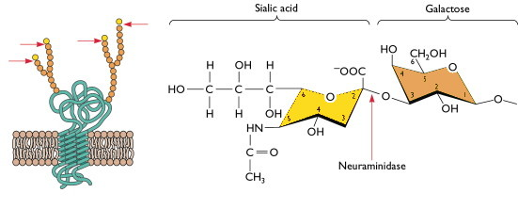
Από τι Εξαρτάται η Σύνδεση Ag-Ab; 2/2
Σιαλικά οξέα της μεμβράνης
Ελάχιστη απόσταση μεταξύ των RBCs είναι 18nm.
IgM (πενταμερή δομή) 30nm.
IgG (μονομερή δομή) 15nm.
virology.ws

Slide 12
Πώς θα Μειωθούν οι Απωθητικές Δυνάμεις;
Επεξεργασία των RBCs με ένζυμα (κόβουν τις Gps)
Προσθήκη πολυμερών (λευκωματίνης)
Μείωση του αρνητικού φορτίου της μεμβράνης
Αντισφαιρινικός ορός

Slide 13
Γιατί Προτιμάται Ορός έναντι του Πλάσματος;
Στο πλάσμα το συμπλήρωμα είναι ανενεργό.
Το EDTA δεσμεύει Ca⁺⁺ (απαραίτητο για τα αρχικά στάδια ενεργοποίησης).
Μπορεί να χαθούν μερικά αντισώματα που συνδέουν το συμπλήρωμα και προκαλούν αιμολυτικές αντιδράσεις πχ αντισώματα του συστήματος Kidd.

Slide 14
Έλεγχος Διαλογής Αντιερυθροκυτταρικών Αντισωμάτων - Screening Test
Απλός.
Γρήγορος.
Αξιόπιστος.
Ανιχνεύει πολλά κλινικά σημαντικά αντισώματα.
Τι είναι κλινικά σημαντικά αντισώματα;
Αυτά που προκαλούν:
Αιμολυτική νόσο του νεογνού,
Αιμολυτικές αντιδράσεις μετά τη μετάγγιση.
Ποια αντισώματα δεν περιλαμβάνει και είναι κλινικά σημαντικά;
Του συστήματος ΑΒΟ.

Slide 15
Δοκιμασίες για Ανίχνευση Κλινικών Σημαντικών Αντισωμάτων
Αντιγόνο | Εργαστηριακή δοκιμασία για ανίχνευση αντισώματος
ΑΒΟ | 20ºC oρός
Rhesus | Αντισφαιρικός ορός, λευκωματινή, κατεργασμένα με ένζυμα ερυθροκύτταρα
Kell | Αντισφαιρινικός ορός
Kidd | Αντισφαιρικός ορός, λευκωματινή, κατεργασμένα με ένζυμα ερυθροκύτταρα
Duffy | Αντισφαιρινικός ορός
Lewis | 20ºC oρός, Αντισφαιρικός ορός, κατεργασμένα με ένζυμα ερυθροκύτταρα
MN | 4-20ºC oρός
Ss | Αντισφαιρικός ορός
P | Αντισφαιρικός ορός,
li | 4-20ºC oρός

Slide 16
Screening Test
Ελέγχεται ο ορός του ασθενή με τρία δείγματα αίματος:
Κατά ΑΒΟ = Ο
Κατά Rhesus = CcDEe
Κατά ΜΝSs = M, N, S, s
Κατά Kell = K, k
Κατά Duffy = Fyª Fy^{b}
Κατά Kidd = Jkª, Jk^{b}
Κατά Lewis = Leª, Le^{b}
Κατά P = P₁
Screening test θετικό; Τι σημαίνει;

Slide 17
Θετικό Screening Test 1/2
Επιπλέον μελέτη για να βρεθεί το είδος του αντίσωματος.
Ταυτοποίηση αντισώματος.
Η μελέτη περιλαμβάνει τα ακόλουθα:
panel RBCs: κάθε δείγμα προέρχεται από συγκεκριμένο άτομο ομάδας κατά ΑΒΟ Ο με διαφορετικό συνδυασμό αντιγόνων.
Αναλυτικός έλεγχος των ερυθροκυτταρικών Ags του ασθενούς (φαινότυπος ασθενή) για να κατευθύνει την ανίχνευση Αλλοαντισώματος.
Δοκιμασία άμεσης Coombs στον ασθενή (αυτοαντισώματα). Συμβαίνει στην αυτοάνοση αιμολυτική αναιμία. Εάν η άμεση Coombs είναι θετική τότε ο έλεγχος συνεχίζεται με την τεχνική λήψης εκλούματος.

Slide 18
Θετικό Screening Test 2/2
Βασικό δόγμα της ανοσοαιματολογίας είναι ότι η δημιουργία αλλοαντισωμάτων παρατηρείται μόνο έναντι αντιγόνων που ο ασθενής στερείται.

Slide 19
Τεχνική Λήψης Εκλούματος
Ξεκολλάμε το αντίσωμα (πάνω από τη μεμβράνη) και το μελετάμε με τη μορφή εναιωρήματος.
Παρουσία αυτό και άλλο-αντισωμάτων χρησιμοποιείται η τεχνική της προσρόφησης.

Slide 20
Που θα βρεθεί Αίμα;
Χορηγούνται μονάδες που στερούνται των αντιερυθροκυταρικών Αντιγόνων (που έχουν αναπτυχθεί αντισώματα)
Αφού η δοκιμασία διασταύρωσης είναι συμβατή.
Τοπικά αποθέματα.
Κέντρα αίματος.
Διεθνή ευρωπαϊκή τράπεζα (Ολλανδία).

Slide 21
Άμεση και Έμμεση Coombs

Slide 22
Γενικά
1945 Coombs (παρασκεύασε τον αντισφαιρινικό ορό)
ανοσοσφαιρινών
(δρουν σαν αντιγόνα)
αντισώματα που δρουν:
συστατικών του
συμπληρώματος

Slide 23
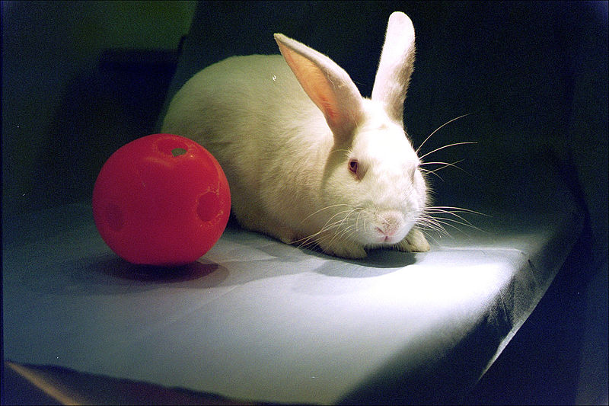
Πώς Παρασκευάστηκε;
ανθρώπινες ανοσοσφαιρίνες
ή
ανθρώπινο συμπλήρωμα
ή και τα δύο
αντί-ανθρώπινα αντισώματα
“Whiterabbit86-300”, από Gzuckier διαθέσιμο ως κοινό κτήμα

Slide 24
Αντισφαιρινικός Ορός ή αντί - Αντίσωμα
αντισώματα
αντί-αντισώματα

Slide 25
Aντισφαιρινικός Oρός
Ανάλογα με το περιεχόμενο τους διακρίνονται:
Πολυδύναμος αντισφαιρινικός ορός.
Μονοδύναμος αντισφαιρινικός ορός.
Μονοκλωνικά αντισώματα;

Slide 26
Άμεση Coombs 1/2
Γιατί γίνεται;
Να διαπιστώσουμε την ύπαρξη αντισωμάτων ή συμπληρώματος ή και τα δύο στα ερυθροκύτταρα του δέκτη.

Slide 27
Έμμεση Coombs 1/2
Γιατί γίνεται;
Να διαπιστώσουμε την ύπαρξη αντισωμάτων ή συμπληρώματος ή και τα δύο στον ορό του δέκτη ως προς τα αντιγόνα που πρόκειται να του χορηγηθούν.

Slide 28
Άμεση Coombs Θετική
Σε αυτοάνοση αιμολυτική αναιμία (αυτοαντισώματα).
Αιμολυτική νόσος του νεογνού
(ατελή αντισώματα της μητέρας που έχουν προσκολληθεί in vivo στα RBCs του νεογνού).
Σε ασύμβατη μετάγγιση.
Προσοχή… σε σπάνιες περιπτώσεις (φάρμακα).

Slide 29
Έμμεση Coombs Θετική
Σε αυτοάνοση αιμολυτική αναιμία (περίσσεια του αυτοαντισώματος).
Το άτομο φέρει στον ορό του αλλοαντίσωμα (αντίσωμα έναντι του αντιγόνο που δεν έχει το άτομο) αλλά είναι αποτέλεσμα προηγούμενης ευαισθητοποίησης (μετάγγιση/κύηση).

Slide 30
Ασυμβατότητα
Έλεγχος
Τεχνικά σφάλματα (διαδικασίας/αντιδραστήρια/δείγμα αίματος).
Ψευδοσυγκολήσεις ερυθροκυττάρων (συσσωρεύσεις RBCs)
Προσθέτω ίση ποσότητα NaCl 0.9%.
Αυτοσυγκολήσεις (λόγω ψυχρο- ή θερμο-συγκολλητινών).
Αλλοαντισώματα στον ορό του δέκτη (προηγούμενη μετάγγιση).
Παρουσία ταυτόχρονα αυτό- και αλλό- αντισωμάτων.
Λήψη φαρμάκων (κεφαλοσπορίνη, πενικκιλλίνη).
Θετική άμεση Coombs (1:1000 αιμοδότες).

Slide 31
Δοκιμασία Άμεσης Coombs
Άρχη μεθόδου: ανιχνεύει ατελή αντισώματα (IgGs) που προσροφούνται στην επιφάνεια των ερυθροκυττάρων χωρίς να προκαλούν συγκόλληση τους. Η συγκόλληση επιτυγχάνεται με την βοήθεια ειδικού αντιορού που περιέχει αντί- IgG ανοσοσφαιρίνες.

Slide 32
Υλικά και Μέθοδος Άμεσης Coombs
Ερυθροκύτταρα ασθενούς.
Σωληνάρια αιμολύσεως.
Ισότονο διάλυμα NaCl 0.9%.
Πολυδύναμος αντισφαιρινικός ορός.

Slide 33
Πειραματική Διαδικασία Άμεσης Coombs
3-5 φορές πλύσιμο των RBCs του ασθενούς.
1 σταγόνα εναιωρήματος RBCs (3-5%).
1 Σταγόνα πολυδύναμου αντισφαιρινικού ορού.
Φυγοκέντρηση 1000 στρ. για 1 λεπτό.
Συγκόλληση;

Slide 34
Σε θετική αντίδραση τότε:
Μονοδύναμοι αντισφαιρινικοί οροί:
IgG,
IgA,
IgM,
C₃,
C₄.

Slide 35
Άμεση Coombs 2/2
“Coombs test schematic”, από A. Rad διαθέσιμο με άδεια CC BY-SA 3.0

Slide 36
Δοκιμασία Έμμεσης Coombs
Άρχη μεθόδου: τα ατελή αντισώματα (IgGs) τα oποία αποτελούν προϊόν άνοσης αντίδρασης, κυκλοφορούν στον ορό.
Χρησιμοποιείται αντισφαιρινικός ορός για την ανίχνευση των αντισωμάτων αυτών.

Slide 37
Υλικά και Μέθοδος Έμμεσης Coombs
Ορός εξεταζόμενου ατόμου.
Δύο σωληνάρια αιμολύσεως.
Ισότονο διάλυμα NaCl 0.9%.
Διάλυμα βόειου λευκωματίνης 22% ή 30%.
Εναιώρημα ερυθροκυττάρων ομάδας Ο
(τουλάχιστον από 3 ξεχωριστούς δότες).
Πολυδύναμος αντισφαιρινικός ορός.

Slide 38
Δοκιμασία έμμεσης Coombs 1^{η} φάση
2 σταγόνες ορού.
1 σταγόνα εναιωρήματος RBCs σε NaCl 0.9% (2%-5%)
(ομάδας Ο με πλήρη φαινότυπο).
Ανάμειξη.
3 σταγόνες λευκωματίνης 22-30%.
Παραμονή 15 λεπτά σε θερμοκρασία δωματίου.
Φυγοκέντρηση 1000 στροφές για 1 λεπτό.
Μακροσκοπική ανάγνωση για συγκόλληση ή αιμόλυση.

Slide 39
Δοκιμασία έμμεσης Coombs 2^{η} φάση
2 σταγόνες ορού.
1 σταγόνα εναιωρήματος RBCs σε NaCl 0.9% (2%-5%)
(ομάδας Ο με πλήρη φαινότυπο).
3 σταγόνες λευκωματίνης ή αλβουμίνης 22%-30%.
Ανάμειξη.
Παραμονή 30 λεπτά σε θερμοκρασία 37^{ο}C
Φυγοκέντρηση 1000 στροφές για 1 λεπτό.
Ανακίνηση.
Μακροσκοπική ανάγνωση για συγκόλληση ή αιμόλυση.
Μικροσκοπική ανάλυση.

Slide 40
Δοκιμασία έμμεσης Coombs 3^{η} φάση
Επί αρνητικού αποτελέσματος της 2ης φάσης τότε συνεχίζεται ο έλεγχος με την προσθήκη αντισφαιρινικού ορού.
Γιατί γίνεται;
Επί αρνητικού αποτελέσματος της 2ης φάσης είναι πιθανόν το αντίσωμα να έχει προσκολληθεί στα ερυθροκύτταρα δίχως να προκαλέσει συγκόλληση ή αιμόλυση γιατί είναι ατελές.

Slide 41
Δοκιμασία έμμεσης Coombs Συμπεράσματα
Εάν η δοκιμασία αποβεί θετική τότε:
συνεχίζεται ο έλεγχος για την ταυτοποίηση
των αντισωμάτων
Panel 11 σωληνάριων

Slide 42
Έμμεση Coombs 2/2
“Coombs test schematic”, από A. Rad διαθέσιμο με άδεια CC BY-SA 3.0

Slide 43
Δοκιμασία Διασταύρωσης ή Έλεγχος Συμβατότητας

Slide 44
Γιατί γίνεται;
Διερευνούμε την ύπαρξη:
Πλήρων,
Ατελών ή
Αμφοτέρων αντιερυθροκυτταρικών αντισωμάτων.
Που γίνεται;
Στον ορό του δέκτη τα οποία Abs (συγκολλητίνες) και στρέφονται κατά των Ags (συγκολλητινογόνων) του δότη.

Slide 45
Πλήρη αντισώματα
IgM-συγκολλητίνες
Εναιώρημα ερυθροκυττάρων 2-5% του δότη σε ισότονο NaCl 0.9%
ορός του δέκτη (επώαση σε θερμοκρασία δωματίου)
Ατελή αντισώματα
IgG-συγκολλητίνες
Εναιώρημα ερυθροκυττάρων 2-5% του δότη σε ισότονο NaCl 0.9%
ορός του δέκτη + βόειο λευκωματίνη (επώαση στους 37ºC) +
αντισφαιρινικό ορό

Slide 46
Πλήρη αντισώματα
IgM-συγκολλητίνες
Ψυχρά αντισώματα (ΑΒΟ, Μ, Ν, P, Lewis, Ii)
Ατελή αντισώματα
IgG-συγκολλητίνες
Θερμά αντισώματα (όλα τα υπόλοιπα)

Slide 47
1. Δελτίο αίτησης αίματος
Ονοματεπώνυμο και πατρώνυμο ασθενούς.
Ηλικία.
Η κλινική νοσηλείας (ΠΑΘ, ΧΚ).
Η διάγνωση.
Ημερομηνία και ώρα αποστολής του δελτίου.
Προηγηθείσες μεταγγίσεις, κυήσεις.
Αντιδράσεις σε προηγούμενες μεταγγίσεις.
Ο αριθμός των μονάδων που ζητούνται.
Ο επιθυμητός χρόνος μετάγγισης του ασθενούς.
Το ονοματεπώνυμο και υπογραφή του ιατρού.

Slide 48
2. Βιολογικό υγρό
Δείγμα αίματος του ασθενούς με και χωρίς αντιπηκτικό.
Το δείγμα χωρίς αντιπηκτικό αποχωρίζεται και ο ορός φυλάσσεται στους 4oC (μέχρι 72 ώρες).
Κάθε 2 ημέρες θα πρέπει παίρνετε δείγμα από τον ασθενή στην περίπτωση διαδοχικών μεταγγίσεων.

Slide 49
Αιμολυμένο δείγμα;
Απορρίπτεται γιατί ενέχει τον κίνδυνο συγκάλυψης αντισωμάτων στον ορό του ασθενούς έναντι των ερυθρών αιμοσφαιρίων του δότη.

Slide 50
Δείγμα εκτός ψυγείου;
Απορρίπτεται γιατί η πιθανή ανάπτυξη βακτηριδίων αδρανοποιεί το συμπλήρωμα.

Slide 51
Ορός ή πλάσμα;
Το EDTA δεσμεύει Ca⁺⁺ που είναι απαραίτητο
για τα αρχικά στάδια ενεργοποίησης του συμπληρώματος
πλάσμα
Μπορεί να χαθούν μερικά αντισώματα που συνδέουν
το συμπλήρωμα και προκαλούν αιμολυτικές αντιδράσεις
(Ab-Kidd)

Slide 52
3. Ομάδα αίματος και επιλογή ασκού
Δείγμα αίματος του ασθενούς με αντιπηκτικό (5ml).
Επιβεβαίωση ομάδας ΑΒΟ και Rhesus (δότη/δέκτη).
Μεταγγίζουμε πάντα ίδια ομάδα και Rhesus.
ABO δέκτη | 1^{η} επιλογή | 2^{η} επιλογή
Ο | Ο | ΚΑΜΙΑ
Α | Α | Ο
Α₂ | Α₂ | Ο
Β | Β | Ο
ΑΒ | ΑΒ | Α, Β, Ο
Α₂Β | Α₂Β | Α₂, Β, Ο

Slide 53
4. Δοκιμασία διασταύρωσης
Ορός του ασθενούς με RBCs του δότη
Στην περίπτωση που είναι συμβατά τα ΣΕ με τον
ορό του δέκτη σημαίνουμε τον ασκό με ειδική ετικέτα.
Το αίμα του ασκού με αριθμό 009876 Ομάδας ΑΒ Rh αρνητικό
βρέθηκε συμβατό με το αίμα του αρρώστου Κριεμπάρδη
Αναστασίου Ομάδας ΑΒ Rh αρνητικό, την 1-12-06
Αυτός που έκανε την διασταύρωση
ΑΓΚ

Slide 54
Επείγουσα μετάγγιση
Ο ccdee Κ(-) και ακολουθείται
η διαδικασία της διασταύρωσης
Παράδοση διασταυρωμένου ασκού
Προσωπικό της κλινικής που υπογράφει
κατά την παραλαβή και σημειώνεται η ώρα

Slide 55
Υλικά και Μέθοδος
Ορός δέκτη.
Δύο σωληνάρια αιμολύσεως.
Ισότονο διάλυμα NaCl 0.9%.
Διάλυμα βόειου λευκωματίνης 22% ή 30%.
Εναιώρημα ερυθροκυττάρων δότη.
Πολυδύναμος αντισφαιρινικός ορός.

Slide 56
1^{η} φάση (έλεγχος με φυσιολογικό ορό)
Επείγουσα μετάγγιση (χωρίς διασταύρωση)
Ανιχνεύω (ψυχρά ή πλήρη) IgM-συγκολλητίνες
(ΑΒΟ, Μ, Ν, Lewis)
2 σταγόνες ορού δέκτη.
1 σταγόνα εναιωρήματος RBCs σε NaCl 0.9% (2%-5%) δότη.
Ανάμειξη.
Παραμονή 15 λεπτά σε θερμοκρασία δωματίου.
Φυγοκέντρηση 1000 στροφές για 1 λεπτό.
Μακροσκοπική & μικροσκοπική ανάγνωση για συγκόλληση ή αιμόλυση.

Slide 57
2^{η} φάση (έλεγχος με λευκωματίνη)
Ανιχνεύω (ατελή ή πλήρη θερμού τύπου) IgG-συγκολλητίνες
(Kell, Lewis, σπάνια του Rhesus)
2 σταγόνες ορού δέκτη.
1 σταγόνα εναιωρήματος RBCs σε NaCl 0.9% (2%-5%) δότη.
2 σταγόνες λευκωματίνης ή αλβουμίνης 22%-30%.
Ανάμειξη.
Παραμονή 30 λεπτά σε θερμοκρασία 37^{ο}C.
Φυγοκέντρηση 1000 στροφές για 1 λεπτό.
Ανακίνηση.
Μακροσκοπική ανάγνωση για συγκόλληση ή αιμόλυση.
Μικροσκοπική ανάλυση.

Slide 58
3^{η} φάση (έλεγχος με αντισφαιρινικό ορό)
Ανιχνεύω (ατελή ή πλήρη θερμού τύπου) IgG-συγκολλητίνες
(Rhesus, Kell, Duffy, Kidd)
Το 2^{ο} σωληνάριο που επωάστηκε με αλβουμίνη μετά τη φυγοκέντρηση πλένεται 3 φορές με ισότονο διάλυμα 0.9% NaCl.
2 σταγόνες αντισφαιρινικού ορού.
Φυγοκέντρηση 1000 στροφές για 1 λεπτό.
Ανακίνηση.
Μακροσκοπική ανάγνωση για συγκόλληση ή αιμόλυση.
Μικροσκοπική ανάλυση.

Slide 59
Συμπεράσματα
Επί συγκολλήσεως:
Αναφερόμαστε σε ασυμβατότητα (τα RBCs του δότη συγκολλούνται με τα αντί-ερυθροκυτταρικά αντισώματα του δέκτη)
Επί μη συγκολλήσεως:
Αναφερόμαστε σε συμβατότητα (ο δέκτης δεν διαθέτει
αντί-ερυθροκυτταρικά αντισώματα έναντι των RBCs του δότη)

Slide 60
Αιμολυτικές Αναιμίες

Slide 61
Αιμολυτική Αναιμία
Αναιμία από αυξημένη καταστροφή
Ορθρόχρωμη αναιμία.
Μειωμένη ερυθροκυτταρική επιβίωση.
Δικτυερυθροκυττάρωση.
Αύξηση έμμεσης χολερυθρίνης.
Αύξηση LDH.

Slide 62
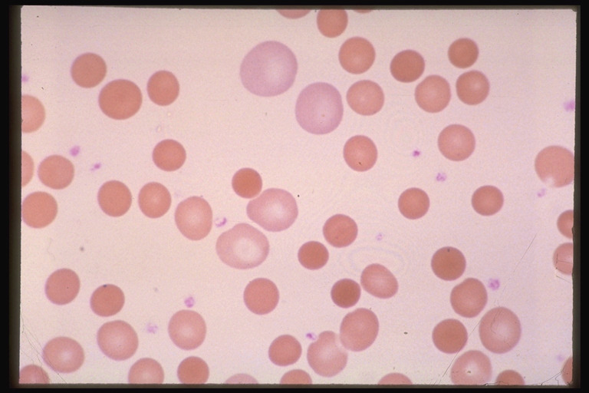
Ανισοκυττάρωση

Slide 63
Αίτια
Ενδοαγγειακή αιμόλυση
Μεμβρανικές ανωμαλίες.
Μεταβολικές ανωμαλίες.
Αιμοσφαιρινοπάθειες.
Εξωαγγειακή αιμόλυση
Μη άνοσες.
Άνοσες.

Slide 64
Αιμολυτική Αναιμία Μεμβρανικές ανωμαλίες
Σκελετικές ανωμαλίες
Κληρονομική σφαιροκυττάρωση.
Ανωμαλίες στη μεμβρανική διαπερατότητα.
Κληρονομική σφαιροκυττάρωση.
Αυξημένη ευαισθησία στο συμπλήρωμα
Παροξυσμική νυχτερινή αιμοσφαιρινουρία.

Slide 65
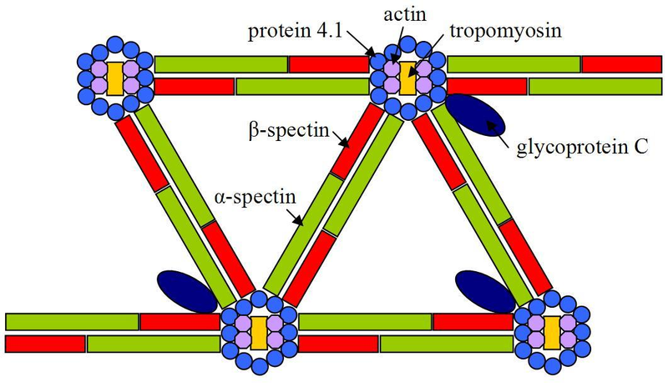
Κυτταροσκελετός Ερυθροκυττάρου 1/2
“Cytoskeleton (Elliptocytosis)”, από Jacopo Werther διαθέσιμο με άδεια CC BY 3.0

Slide 66
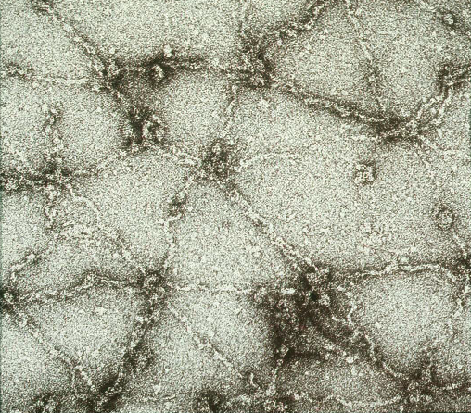
Κυτταροσκελετός Ερυθροκυττάρου 2/2

Slide 67
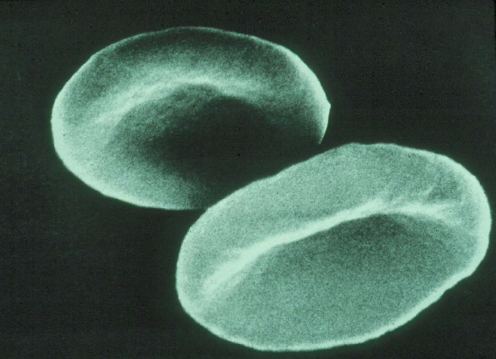
Αμφίκοιλος δίσκος

Slide 68
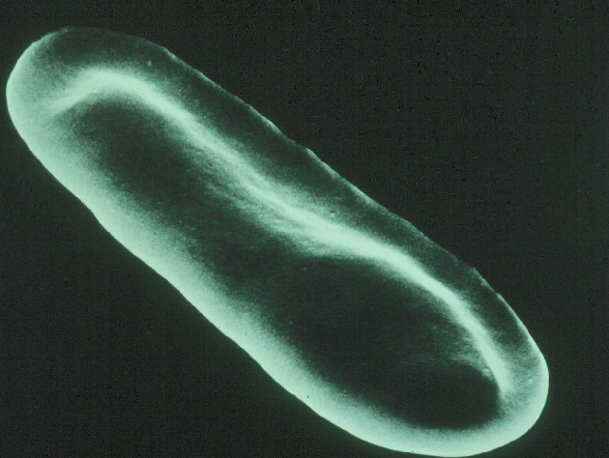
Ελλειπτοκυττάρωση

Slide 69
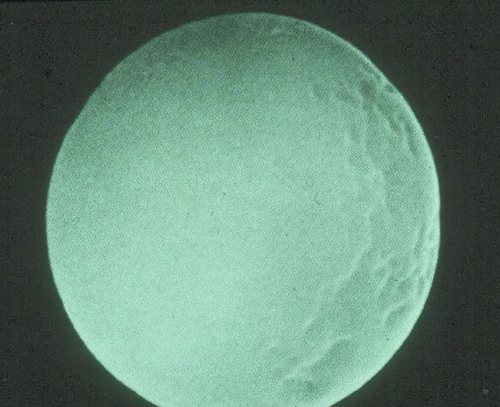
Σφαιροκυττάρωση

Slide 70
Κληρονομική Σφαιροκυττάρωση
Απουσία ή μείωση σπεκτρίνης.
Μείωση της μεμβράνης και σχήμα σφαίρας.
Μειωμένη παραμορφωσιμότητα.
Αυξημένη κυτταρική ευθραυστότητα.
Εξωαγγειακή αιμόλυση στο σπλήνα.

Slide 71
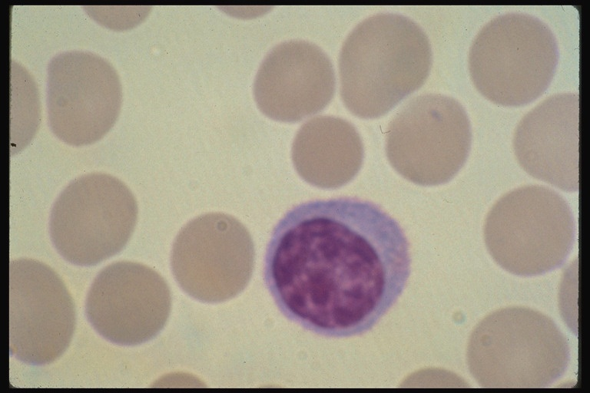
Ορθροχρωμία

Slide 72
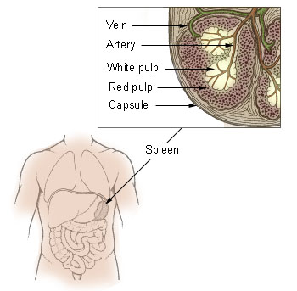
Δομή Σπλήνα
“Illu spleen”, από Arcadian διαθέσιμο ως κοινό κτήμα

Slide 73
Κληρονομική Σφαιροκυττάρωση Ωσμωτική Ευθραυστότητα

Slide 74
Νυχτερινή Παροξυσμική Αιμοσφαιρινουρία
Κυτταρική ανωμαλία.
Εμφανίζεται τη νύχτα με έξω ή ενδοαγγεακή αιμόλυση.
Έλεγχος
Acid hemolysis (Ham test).
Sucrose hemolysis.
CD-59 negative (Product of PIG-A gene).
Επίκτητη έλλειψη των GPI πρωτεϊνών.

Slide 75
Γέφυρα - GPI
Οι σύνδεσμοι GPI ενώνουν σειρά πρωτεϊνών στο εξωτερικό της μεμβράνης μέσω της γέφυρας phosphatidyl inositol.

Slide 76
Αιμολυτική Αναιμία Ανωμαλίες της μεμβράνης Ενζυμοπάθειες
Έλλειψη Hexose Monophosphate Shunt
Glucose 6-Phosphate Dehydrogenase Deficiency.
Έλλειψη EM Pathway
Pyruvate Kinase Deficiency.

Slide 77
Έλλειψη G6PD

Slide 78
Λειτουργίες G6PD
Αναγέννηση του NADPH (glutathione).
Προστασία από οξειδωτικό στρες.
Απουσία G6PD οδηγεί σε αιμόλυση σε καταστάσεις οξειδωτικού στρες
Μολύνσεις,
Φάρμακα,
Κουκιά.
Εμφάνιση σωματίων Heinz και αιμόλυση.

Slide 79
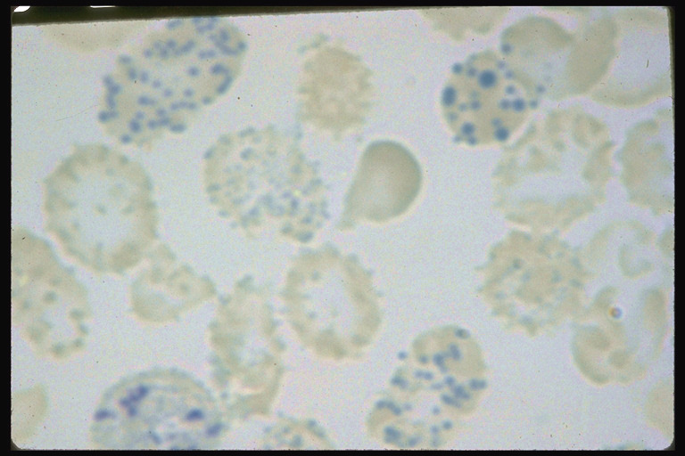
Οξειδωμένη αιμοσφαιρίνη

Slide 80
Τέλος Ενότητας

Slide 81
Σημειώματα

Slide 82
Σημείωμα Αναφοράς
Copyright Τεχνολογικό Εκπαιδευτικό Ίδρυμα Αθήνας, Αναστάσιος Κριεμπάρδης 2014. Αναστάσιος Κριεμπάρδης. «Αιμοδοσία (Θ). Ενότητα 7: Ανίχνευση Αντιερυθροκυτταρικών Αντισωμάτων - Αιμολυτικές Αναιμίες». Έκδοση: 1.0. Αθήνα 2014. Διαθέσιμο από τη δικτυακή διεύθυνση: ocp.teiath.gr.

Slide 83
Σημείωμα Αδειοδότησης
Το παρόν υλικό διατίθεται με τους όρους της άδειας χρήσης Creative Commons Αναφορά, Μη Εμπορική Χρήση Παρόμοια Διανομή 4.0 [1] ή μεταγενέστερη, Διεθνής Έκδοση. Εξαιρούνται τα αυτοτελή έργα τρίτων π.χ. φωτογραφίες, διαγράμματα κ.λ.π., τα οποία εμπεριέχονται σε αυτό. Οι όροι χρήσης των έργων τρίτων επεξηγούνται στη διαφάνεια «Επεξήγηση όρων χρήσης έργων τρίτων».
Τα έργα για τα οποία έχει ζητηθεί άδεια αναφέρονται στο «Σημείωμα Χρήσης Έργων Τρίτων».
[1] http://creativecommons.org/licenses/by-nc-sa/4.0/
Ως Μη Εμπορική ορίζεται η χρήση:
που δεν περιλαμβάνει άμεσο ή έμμεσο οικονομικό όφελος από την χρήση του έργου, για το διανομέα του έργου και αδειοδόχο
που δεν περιλαμβάνει οικονομική συναλλαγή ως προϋπόθεση για τη χρήση ή πρόσβαση στο έργο
που δεν προσπορίζει στο διανομέα του έργου και αδειοδόχο έμμεσο οικονομικό όφελος (π.χ. διαφημίσεις) από την προβολή του έργου σε διαδικτυακό τόπο
Ο δικαιούχος μπορεί να παρέχει στον αδειοδόχο ξεχωριστή άδεια να χρησιμοποιεί το έργο για εμπορική χρήση, εφόσον αυτό του ζητηθεί.

Slide 84
Επεξήγηση όρων χρήσης έργων τρίτων
©
Δεν επιτρέπεται η επαναχρησιμοποίηση του έργου, παρά μόνο εάν ζητηθεί εκ νέου άδεια από το δημιουργό.
διαθέσιμο με άδεια CC-BY
Επιτρέπεται η επαναχρησιμοποίηση του έργου και η δημιουργία παραγώγων αυτού με απλή αναφορά του δημιουργού.
διαθέσιμο με άδεια CC-BY-SA
Επιτρέπεται η επαναχρησιμοποίηση του έργου με αναφορά του δημιουργού, και διάθεση του έργου ή του παράγωγου αυτού με την ίδια άδεια.
διαθέσιμο με άδεια CC-BY-ND
Επιτρέπεται η επαναχρησιμοποίηση του έργου με αναφορά του δημιουργού.
Δεν επιτρέπεται η δημιουργία παραγώγων του έργου.
διαθέσιμο με άδεια CC-BY-NC
Επιτρέπεται η επαναχρησιμοποίηση του έργου με αναφορά του δημιουργού.
Δεν επιτρέπεται η εμπορική χρήση του έργου.
διαθέσιμο με άδεια CC-BY-NC-SA
Επιτρέπεται η επαναχρησιμοποίηση του έργου με αναφορά του δημιουργού
και διάθεση του έργου ή του παράγωγου αυτού με την ίδια άδεια.
Δεν επιτρέπεται η εμπορική χρήση του έργου.
διαθέσιμο με άδεια CC-BY-NC-ND
Επιτρέπεται η επαναχρησιμοποίηση του έργου με αναφορά του δημιουργού.
Δεν επιτρέπεται η εμπορική χρήση του έργου και η δημιουργία παραγώγων του.
διαθέσιμο με άδεια
CC0 Public Domain
Επιτρέπεται η επαναχρησιμοποίηση του έργου, η δημιουργία παραγώγων αυτού και η εμπορική του χρήση, χωρίς αναφορά του δημιουργού.
διαθέσιμο ως κοινό κτήμα
Επιτρέπεται η επαναχρησιμοποίηση του έργου, η δημιουργία παραγώγων αυτού και η εμπορική του χρήση, χωρίς αναφορά του δημιουργού.
χωρίς σήμανση
Συνήθως δεν επιτρέπεται η επαναχρησιμοποίηση του έργου.

Slide 85
Διατήρηση Σημειωμάτων
Οποιαδήποτε αναπαραγωγή ή διασκευή του υλικού θα πρέπει να συμπεριλαμβάνει:
το Σημείωμα Αναφοράς
το Σημείωμα Αδειοδότησης
τη δήλωση Διατήρησης Σημειωμάτων
το Σημείωμα Χρήσης Έργων Τρίτων (εφόσον υπάρχει)
μαζί με τους συνοδευόμενους υπερσυνδέσμους.

Slide 86
Χρηματοδότηση
Το παρόν εκπαιδευτικό υλικό έχει αναπτυχθεί στo πλαίσιo του εκπαιδευτικού έργου του διδάσκοντα.
Το έργο «Ανοικτά Ακαδημαϊκά Μαθήματα στο ΤΕΙ Αθηνών» έχει χρηματοδοτήσει μόνο την αναδιαμόρφωση του εκπαιδευτικού υλικού.
Το έργο υλοποιείται στο πλαίσιο του Επιχειρησιακού Προγράμματος «Εκπαίδευση και Δια Βίου Μάθηση» και συγχρηματοδοτείται από την Ευρωπαϊκή Ένωση (Ευρωπαϊκό Κοινωνικό Ταμείο) και από εθνικούς πόρους.

